Slide 1
Variablen und Datentypen
Luzern, 04. August 2020
Philip Baumann, Daniel Polgar, Leo Scherer
INTERN

Slide 2
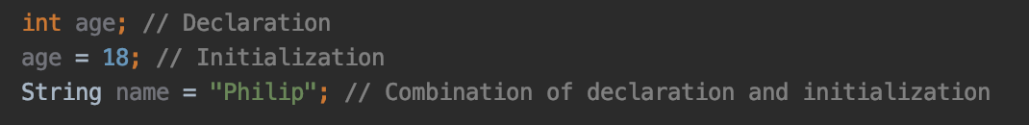
Was sind Variablen
Vergleich zur Mathematik
Eine Variable kann ein Platzhalter für einen bestimmten Wert sein.
Der Wert innerhalb einer Variable kann überschrieben werden.
Der Variablenname sollte sinnvoll vergeben sein, damit auch im nachhinein nachvollzieh bar ist, was in der Variable abgelegt wurde.
Grundsätzlich sollten die Variablennamen auf Englisch sein (Ausnahmen bei der CSS)

Slide 3
Datentypen
Für jede Deklaration einer Variable muss ein entsprechender Datentyp angegeben werden.
Der Datentyp sagt aus, welche Art von Wert in einer Variable abgelegt werden kann (Zahlen, Buchstaben, etc.).
1. Datentyp
3. Semikolon
2. Variablenname

Slide 4
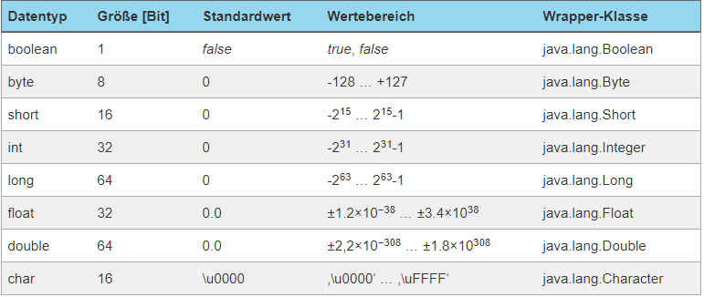
Datentypen (einfache Datentypen)

Slide 5
Schreibweise
In vielen der aktuellen Programmiersprachen werden verschiedenste Schreibweisen verwendet
Alle aber haben den selben Zweck, nämlich den Code übersichtlicher zu machen.
Bei Java verwenden wir zur Benennung von Variablen und Methoden
Camel Case:
Mit klein Buchstaben beginnen
Alle Wörter aneinander Schreiben
Hat ein Variablenname mehr als ein Wort, wird diese durch ein Grossbuchstabe visuell abgetrennt

Slide 6


Kalkulationen mit Variablen
In Variablen können nicht einfach nur Werte abgelegt werden, sondern es können auch mit diesen gerechnet werden.
Anders als in der Mathematik wird hier von «rechts nach links» gerechnet

Slide 7
Aufgaben
Erstelle fünf Variablen über deine persönlichen Eigenschaften
Wähle die entsprechende Datentypen
Verwende Camel Case
Verwende die Englische Sprache zur Benennung deiner Variablen
Versuche irgendwo eine Kalkulation einzubauen
Gib die fünf Variablen auf der Konsole aus
Zur Ausgaben kann der Befehl -> System.out.println(Variablenname); verwendet werden.
Achtung!!! Der ganze Code muss innerhalb der «main» Funktion geschrieben werden, damit der Code ausführbar ist.

